Slide 1
UNIVERSIDAD AUTÓNOMA DEL ESTADO DE HIDALGO
ESCUELA SUPERIOR DE ZIMAPÁN
Licenciatura en Contaduría
Asignatura: Estudio Contables de Obligaciones Tributarias
Tema: Riesgos de Trabajo
C.P. Alfredo Trejo Espino
Julio – Diciembre 2015

Slide 2
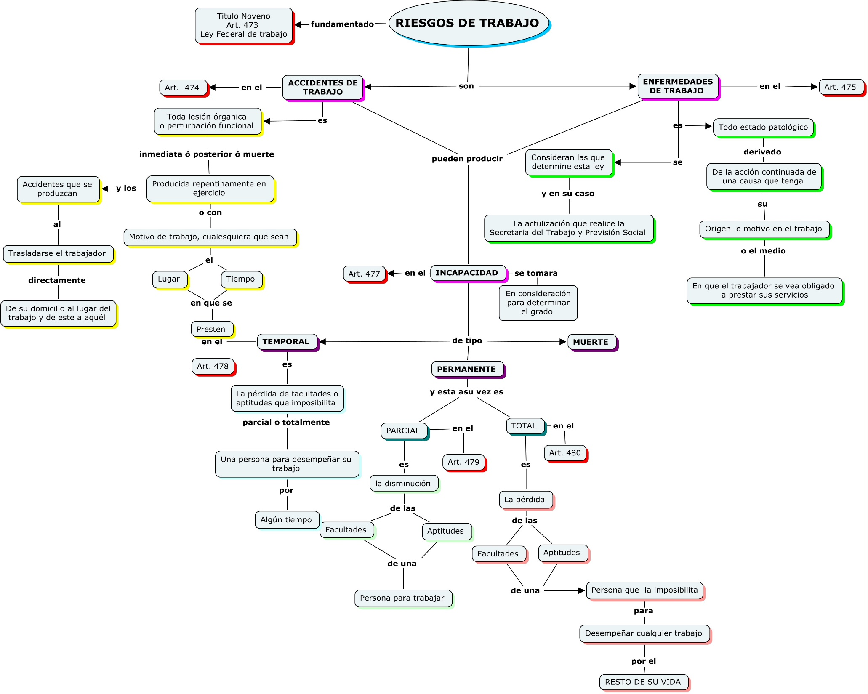

Slide 3
Bibliografía del tema:
H. CONGRESO.U, (2012). LEY FEDERAL DEL TRABAJO.MEXICO

